Slide 1
19、小动物过冬

Slide 2
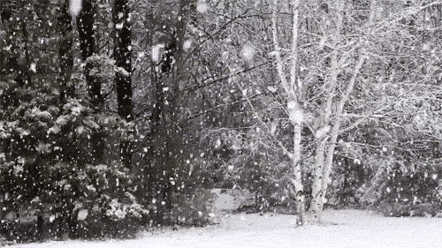
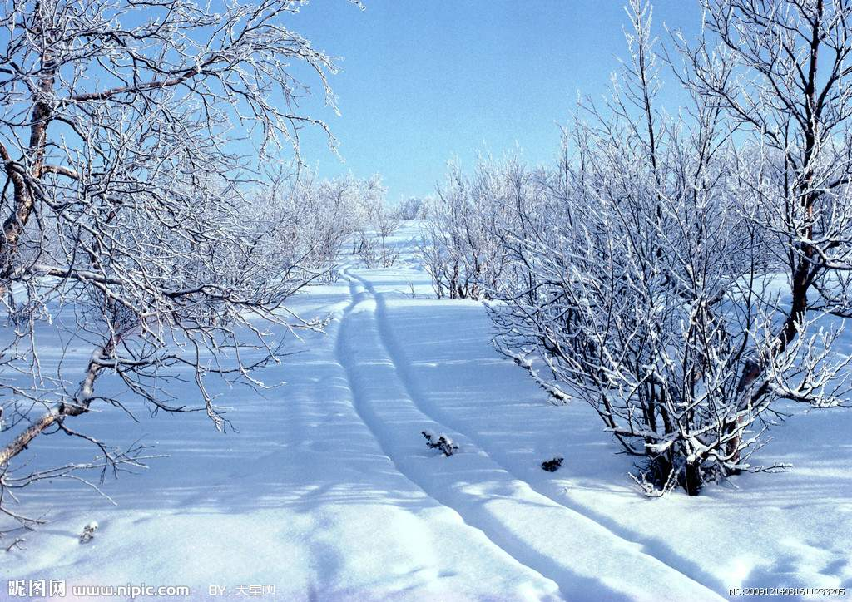

Slide 3
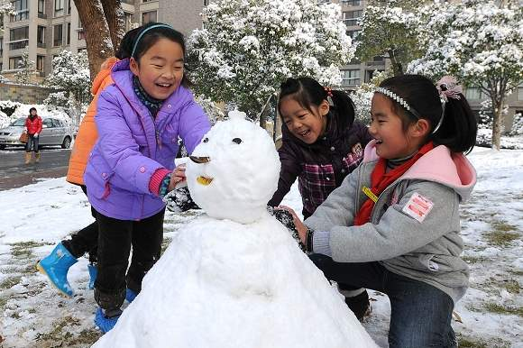
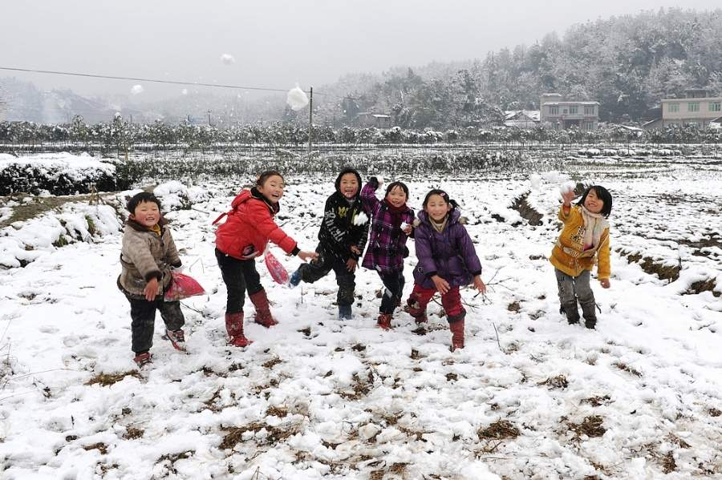
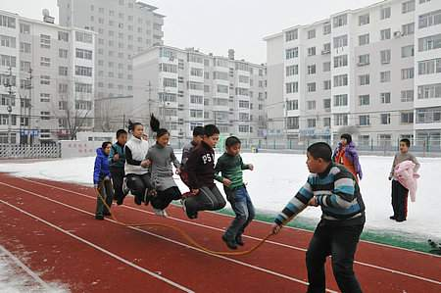
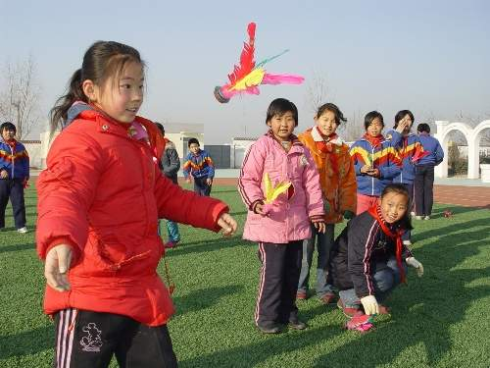
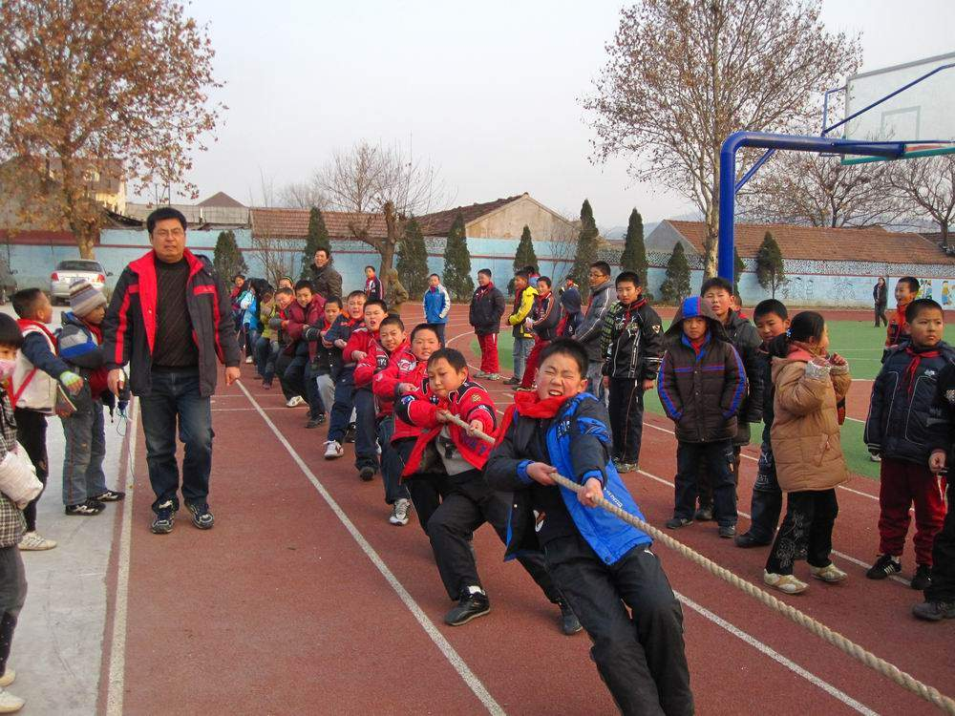

Slide 4


秋风 刮起来
小动物 商量 过冬
青蛙 哥哥 钻进 泥土里
第二年 春暖花开 相见
我会读词语

Slide 5
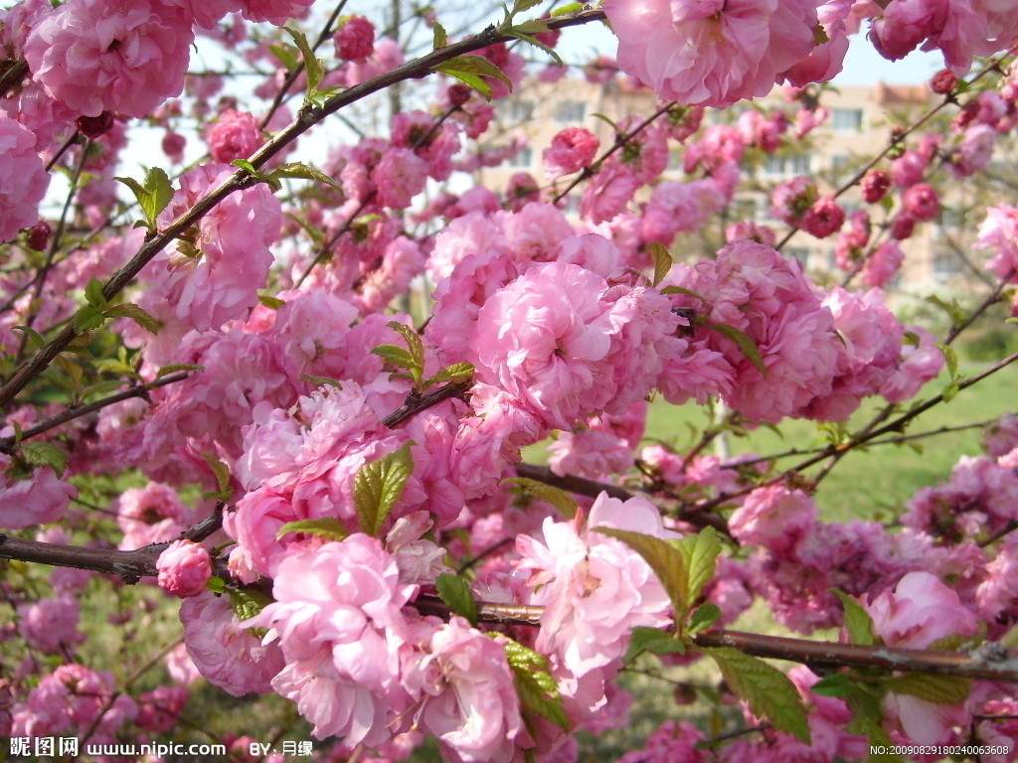
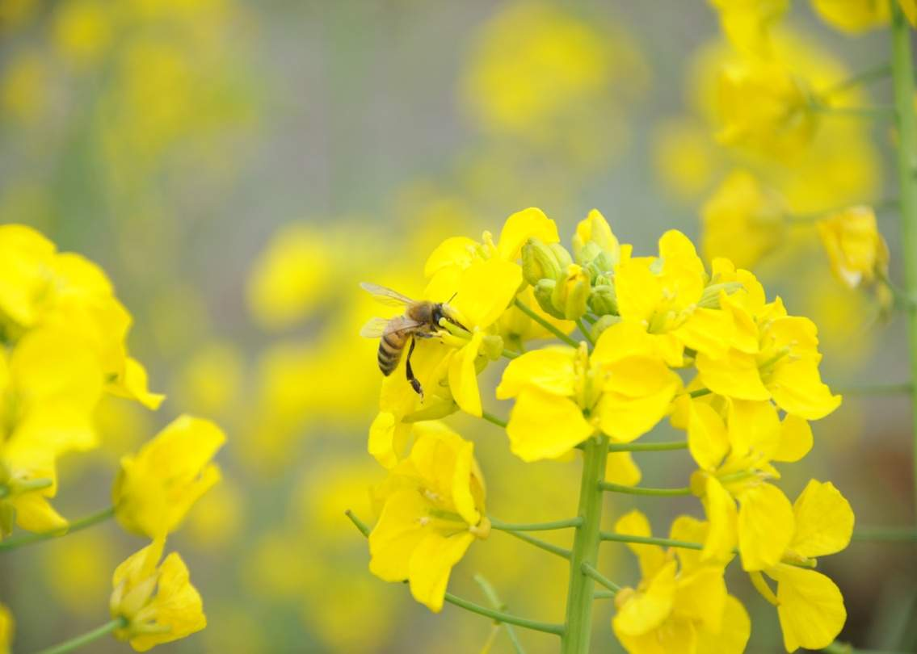
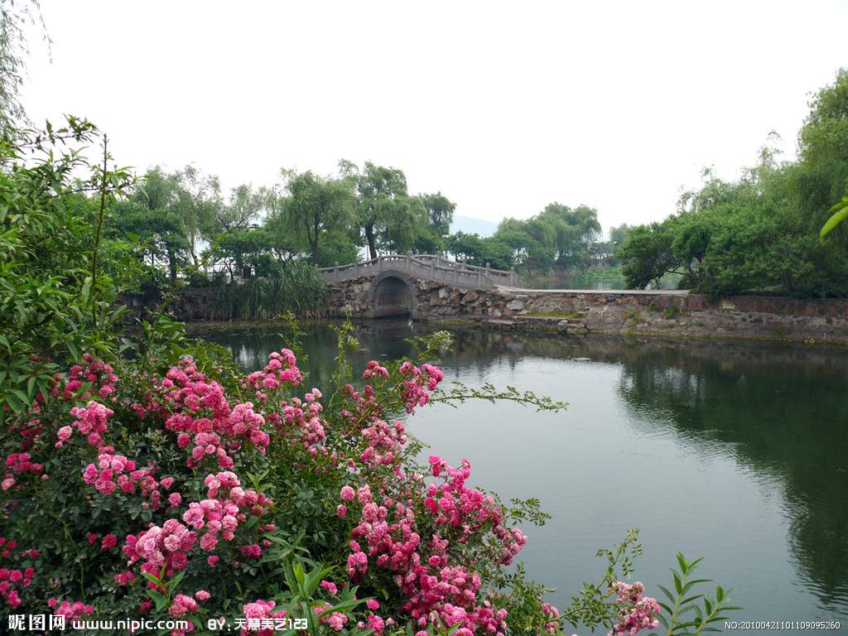
春回大地
春色满园
春意盎然
百花齐放

Slide 6
秋风 刮起来
小动物 商量 过冬
青蛙 哥哥 钻进 泥土里
第二年 春暖花开 相见
刮
物
商
量
哥
钻
第
暖

Slide 7
接

Slide 8
刮
物
商
量
暖
哥
钻
第
接

Slide 9

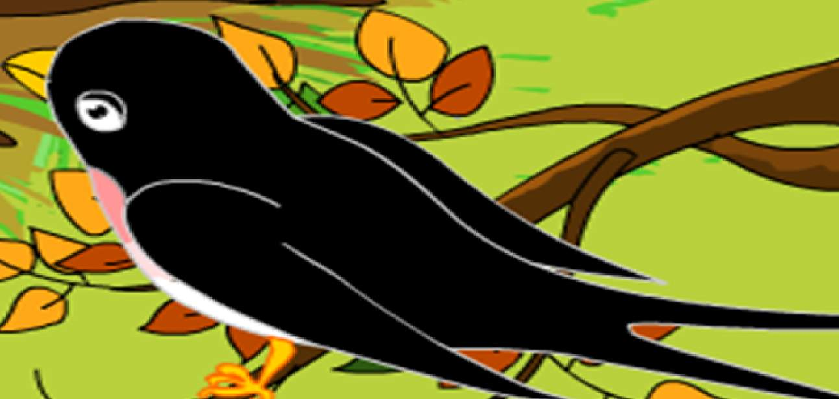


Slide 10
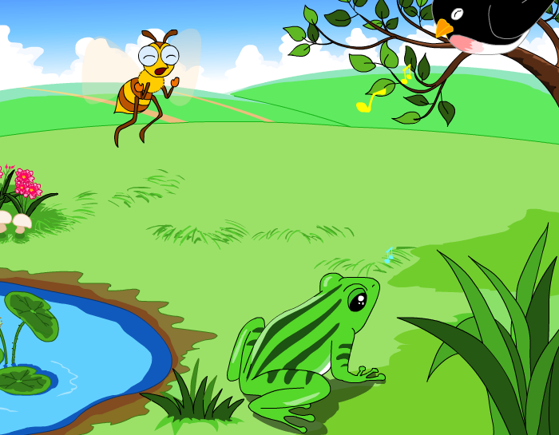
青蛙 钻进 泥土里

Slide 11
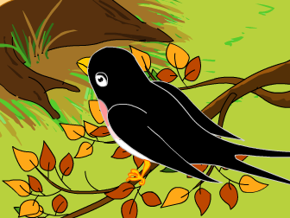
小燕子 飞到 南方去

Slide 12
蜜蜂 藏在 蜂巢里

Slide 13

秋风 刮起来
小动物 商量 过冬
青蛙 钻进 泥土里
小燕子 飞到 南方去
蜜蜂 藏在 蜂巢里
第二年 春暖花开 相见
。 。 。

Slide 14

主要内容：
秋风刮起来，小动物商量过冬。青蛙钻进泥土里，小燕子飞到南方去，蜜蜂藏在蜂巢里。第二年，春暖花开相见。

Slide 15
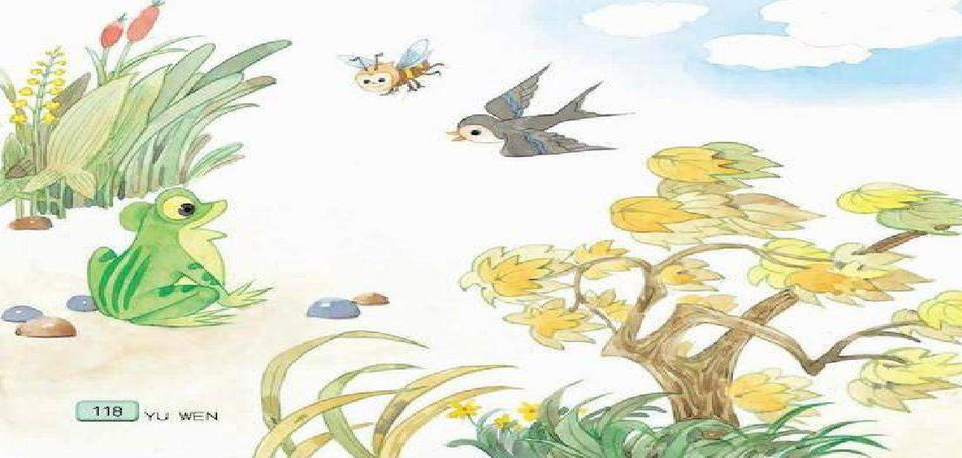

Slide 16


Slide 17
燕子说：“冬天快要来了，虫子也快没啦。我要飞到南方去，那儿暖和，还有很多虫子。等明年春暖花开的时候，我再飞回来。”

Slide 18
燕子接着问小青蛙：“青蛙哥哥，你不是也吃虫子吗？可你不会飞，怎么到南方去呢？”

Slide 19
燕子接着 问小青蛙：“青蛙哥哥，你不是也吃虫子吗？可你不会飞，怎么到南方去呢？”

Slide 20
青蛙哥哥，你不是也吃虫子吗？可是你不会飞，怎么到南方去呢？
青蛙哥哥，你也吃虫子，可是你不会飞，不能到南方去。

Slide 21
青蛙哥哥，你不是也吃虫子吗？可是你不会飞，怎么到南方去呢？
青蛙哥哥，你也吃虫子，可是你不会飞，不能到南方去。

Slide 22
小青蛙说：“我不到南方去，就在这里过冬。我准备吃得饱饱的，过两天钻到泥土里去，好好睡上一大觉。等到来年春天，再出来找虫子吃。”

Slide 23
小青蛙说：“我不到南方去，就在这里过冬。我准备吃得饱饱的，过两天钻到泥土里去，好好睡上一大觉。等到来年春天，再出来找虫子吃。”

Slide 24
我要飞到南方去，那儿暖和，还有虫子吃。等明年春暖花开的时候，我再飞回来。
我准备吃得饱饱的，过两天钻到泥土里去，好好睡上一大觉。等到来年春天，再出来找虫子吃。
我早就采了很多蜜，藏在蜂巢里，够吃上一个冬天的。
等到 ，
我再 。

Slide 25
等到 ，
我再 。
我早就采了很多蜜，藏在蜂巢里，够吃上一个冬天的。
我要飞到南方去，那儿暖和，还有虫子吃。等明年春暖花开的时候，我再飞回来。
我准备吃得饱饱的，过两天钻到泥土里去，好好睡上一大觉。等到来年春天，再出来找虫子吃。

Slide 26
它们商量好了，约定第二年春天还在这里相见。

Slide 27

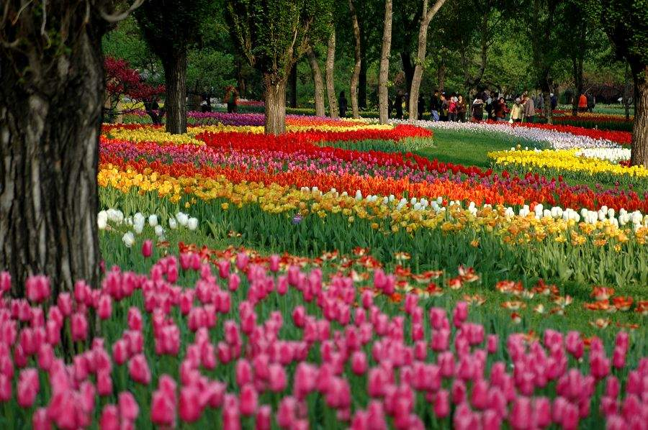
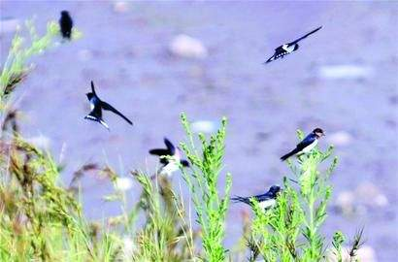
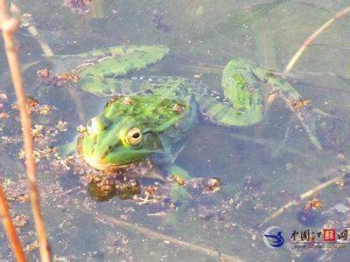
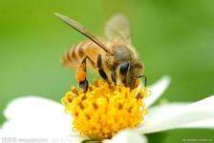

Slide 28
第二年，春风刮起来了，春暖花开了，小燕子从南方飞回来了。藏在泥土里的青蛙钻出来了，接着小蜜蜂妹妹也飞来了，它们又能够聚在一起相见了。它们在一起唱歌、跳舞、做游戏呢！

Slide 29
商
第
暖

